Slide 1
TOÁN 3
Tập 2
Tuần 25
Bài 77: Em vui học Toán – Tiết 2

Slide 2
Ấn để đến trang sách

Slide 3
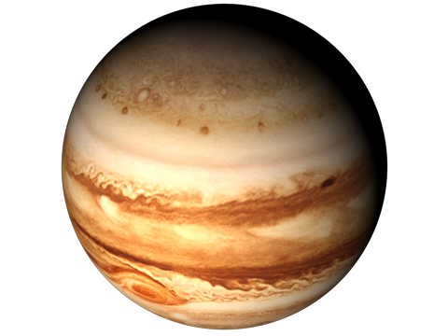
DU HÀNH VŨ TRỤ
BẮT ĐẦU

Slide 4
Sao Mộc
Sao Kim
Sao Thủy
Notes:
Hướng dẫn: GV click vào Du thuyền để di chuyển đến hành tinh>>> chọn vào hành tinh để xuất hiện câu hỏi.
Lặp lại các bước trên để đến câu hỏi tiếp theo

Slide 5
Làm tròn số 2 342 đến hàng trăm, ta được:
A. 2 300
C. 2 000
B. 2 500
D. 2 340
Notes:
Hướng dẫn: GV click vào du thuyền để về màn hình chính.

Slide 6
Làm tròn số 35 623 đến hàng nghìn, ta được:
A. 35 000
C. 35 600
B. 36 000
D. 40 000
Notes:
Hướng dẫn: GV click vào du thuyền để về màn hình chính.

Slide 7
Làm tròn số 527 đến hàng chục, ta được:
A. 500
C. 530
B. 520
D. 540
Notes:
Hướng dẫn: GV click vào du thuyền để về màn hình chính.

Slide 8
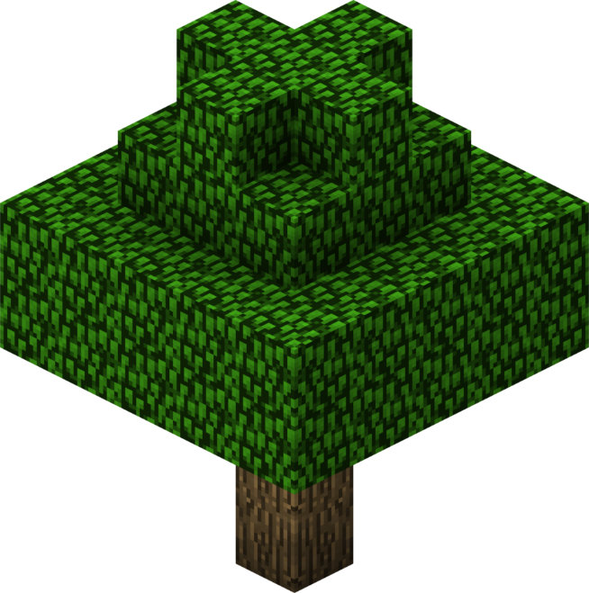
Chào mừng bạn đã đến với hành tinh của chúng mình.

Slide 9
Ấn để đến trang sách

Slide 10
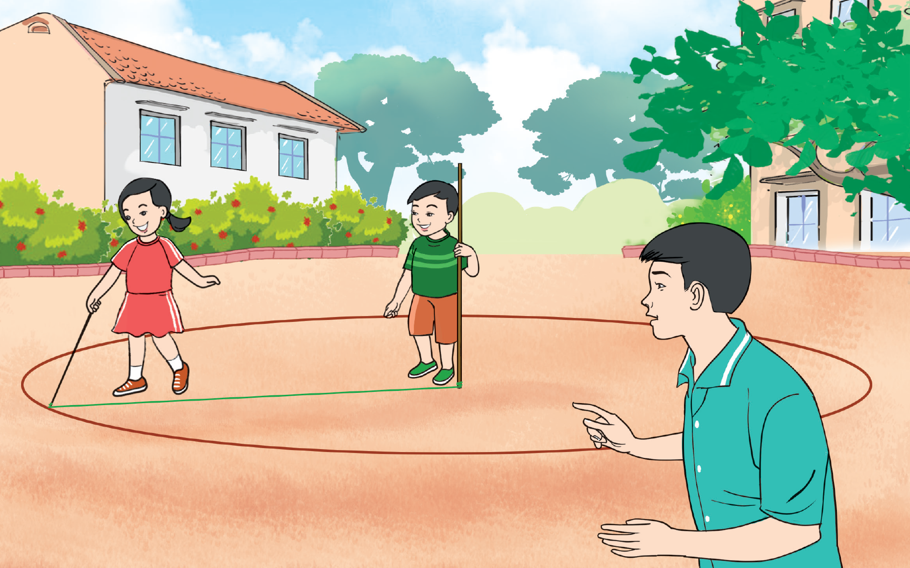
3
Thảo luận rồi vẽ đường tròn lớn trên sân trường mà không dùng compa.
VẼ ĐƯỜNG TRÒN MÀ KHÔNG DÙNG COMPA

Slide 11
Ấn để đến trang sách

Slide 12
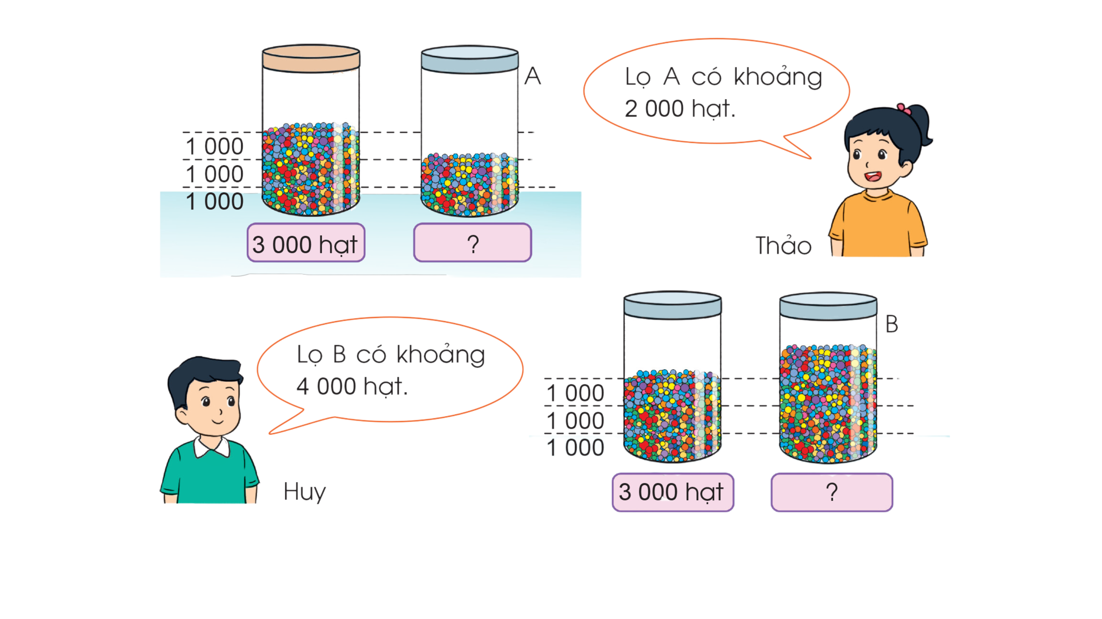
4
Tập ước lượng
TẬP ƯỚC LƯỢNG
a) Quan sát tranh và nhận xét cách ước lượng của hai bạn dưới đây:

Slide 13
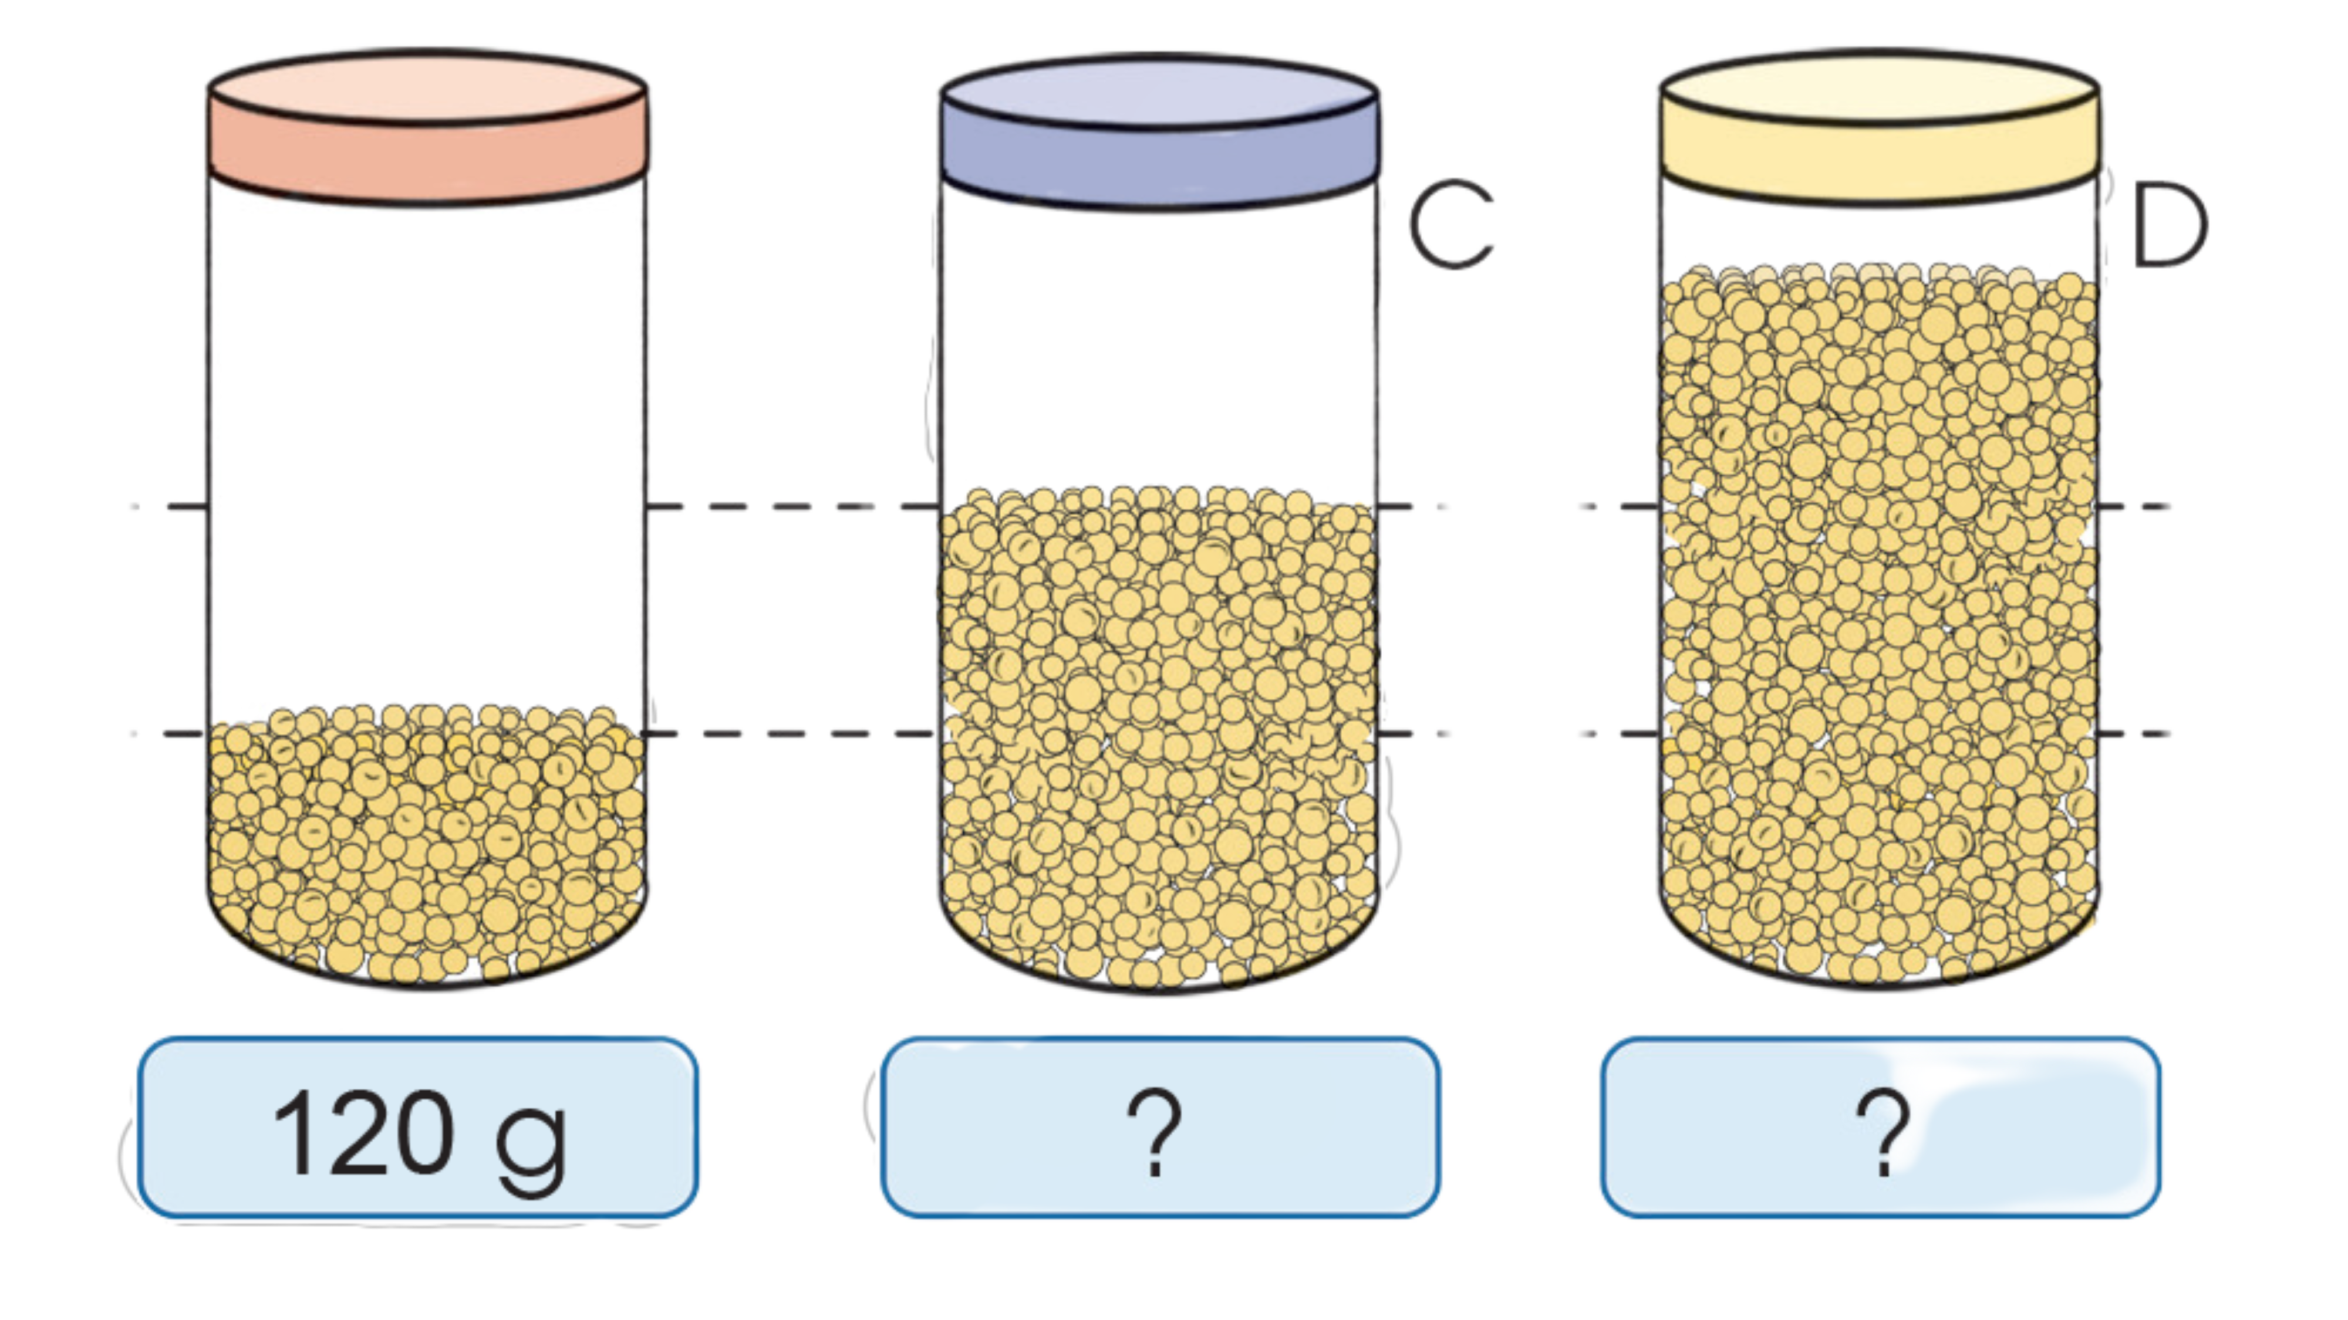
4
Tập ước lượng
TẬP ƯỚC LƯỢNG
b) Quan sát tranh rồi ước lượng số gam hạt sen trong mỗi lọ sau:
Lọ C có 240 g hạt sen, lọ D có 360 g hạt sen

Slide 14
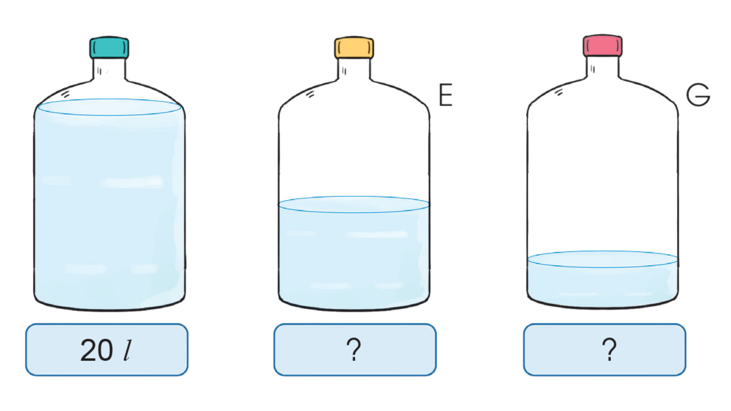
4
Tập ước lượng
TẬP ƯỚC LƯỢNG
c) Quan sát tranh rồi ước lượng mỗi bình sau chứa khoảng bao nhiêu lít nước:
Bình E có 10 $l$ nước, bình G có 5 $l$ nước

Slide 15
Hoạt động nào em còn lúng túng, nếu làm lại em sẽ làm gì?
Em thích hoạt động nào nhất trong giờ học?
Nêu cảm xúc của em sau giờ học

Slide 16
HƯỚNG DẪN VỀ NHÀ
Ôn lại cách đọc, viết số trong phạm vi 100 000, số liền trước, liền sau, làm tròn số.
Trang trí thêm nhiều sản phẩm về hình tròn, tìm nhiều cách vẽ hình tròn trong thực tiễn.
Ước lượng cân nặng, dung tích những đồ vật xung quanh.

Slide 18
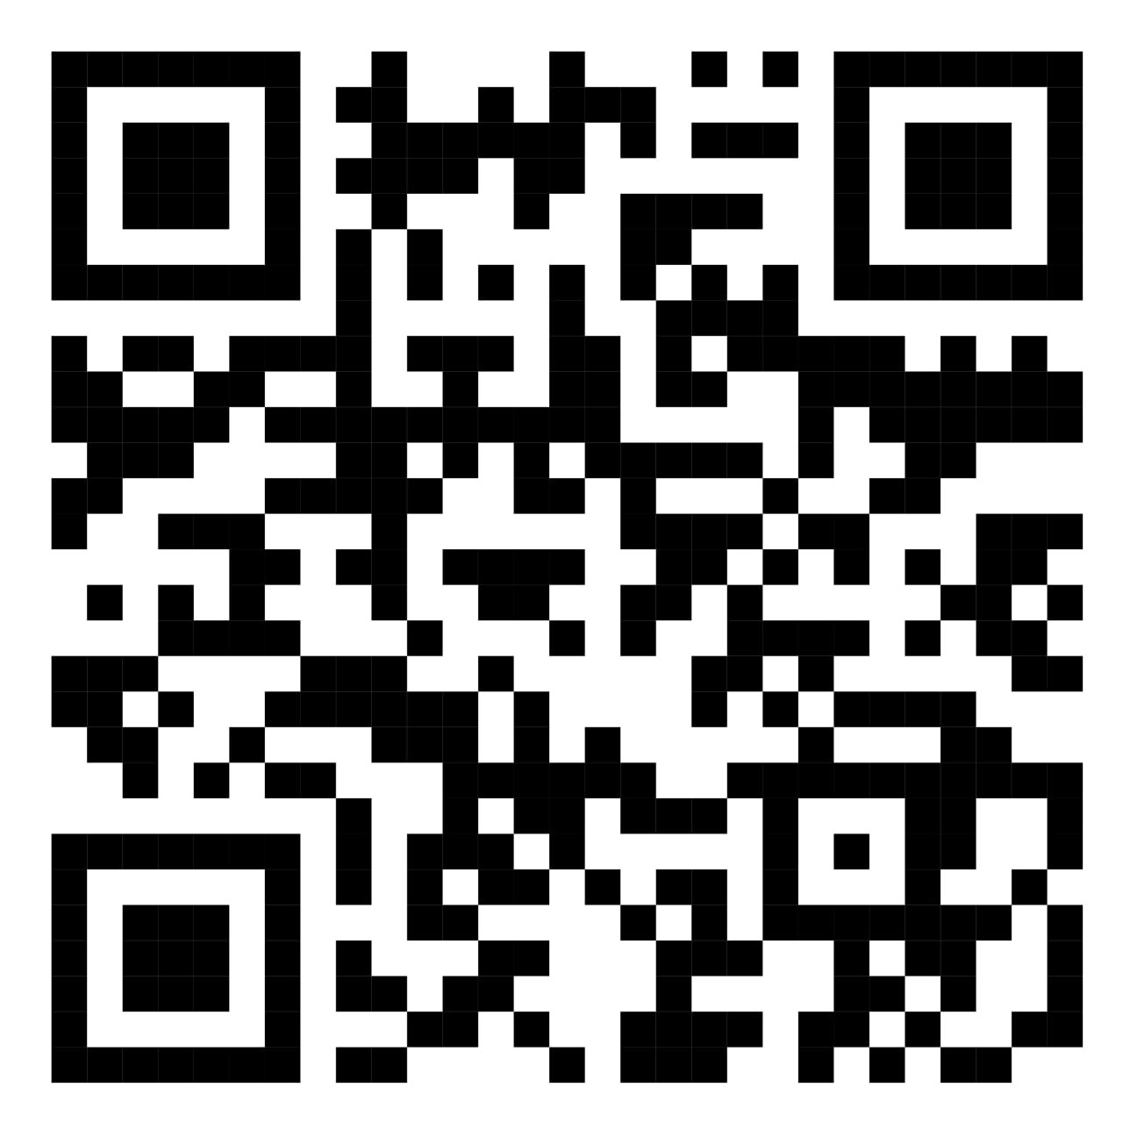
Để kết nối cộng đồng giáo viên và nhận thêm nhiều tài liệu giảng dạy,
mời quý thầy cô tham gia Group Facebook
theo đường link:
Hoc10 – Đồng hành cùng giáo viên tiểu học
Hoặc truy cập qua QR code

